Slide 1



DEPARTAMENTO DE CIENCIAS DE LA TIERRA Y LA CONSTRUCCIÓN
CARRERA DE INGENIERÍA CIVIL
DISEÑO ESTRUCTURAL DEL CENTRO DE INSTRUCCIÓN Y CAPACITACIÓN PARA LOS LANZAPUENTES MECANIZADOS HZ-1 Y PUENTES FLOTANTES TIPO PONTONES Q70T
AUTORES:
VACA PUGA, DAVID ALEXANDER
VARGAS VINUEZA, EDISON BALTAZAR
DIRECTOR:
PHD.ING.HARO BÁEZ, ANA GABRIELA
SANGOLQUÍ, 2020

Slide 2

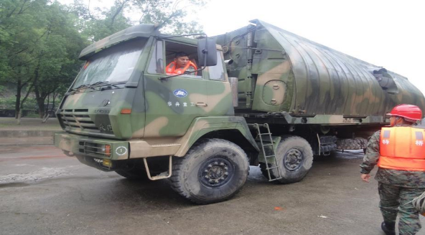
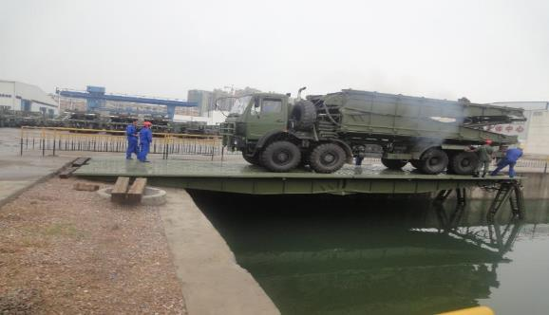
24 marzo 2014
Informe de Viabilidad Técnica
Para la compra
Problema
10
Lanzapuentes
Pontones
7
Lanzapuentes
Mecanizado

Slide 3

Objetivos
Diseñar Centro Instrucción
Lanzapuentes Mecanizados HZ-1
Lanzapuentes tipo Pontones Q70T
Mejorar la efectividad operativa personal

Slide 4
Levantamiento
topográfico
Ubicación
Centro Instrucción
Clasificar suelos
Diseño estructural
Hangar y
2 piscinas
Diseño Estructural
Hangar
Guardar Lanzapuentes
Diseño estructural e hidráulico
Piscina Mecanizado HZ-1
Piscina Pontones Q70T
Objetivos

Slide 5
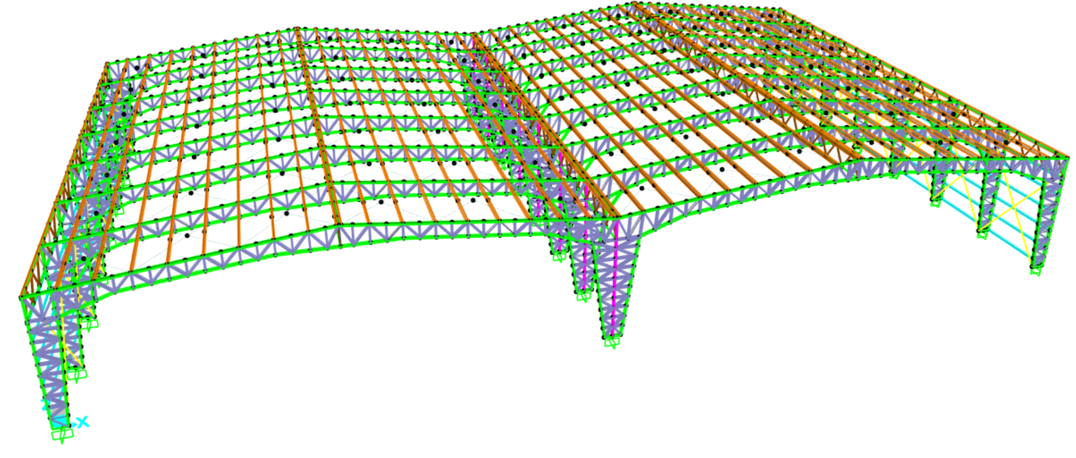
DISEÑO ESTRUCTURAL DEL HANGAR

Slide 6
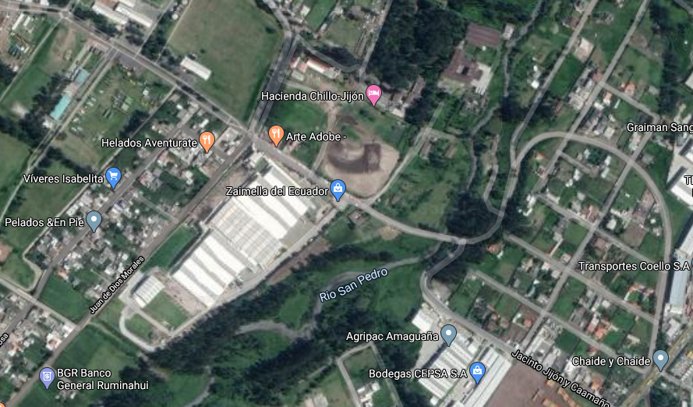
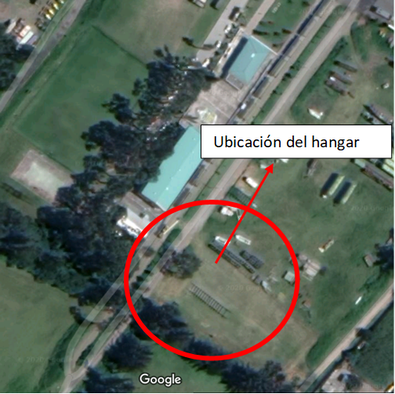
Carretera Panamericana E35

Slide 7
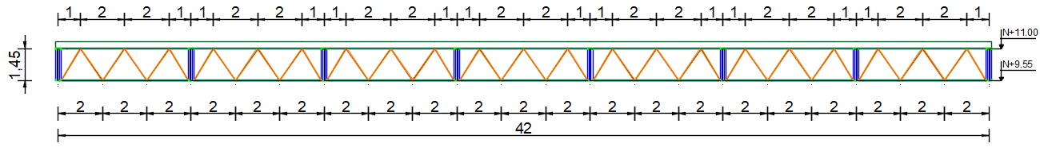
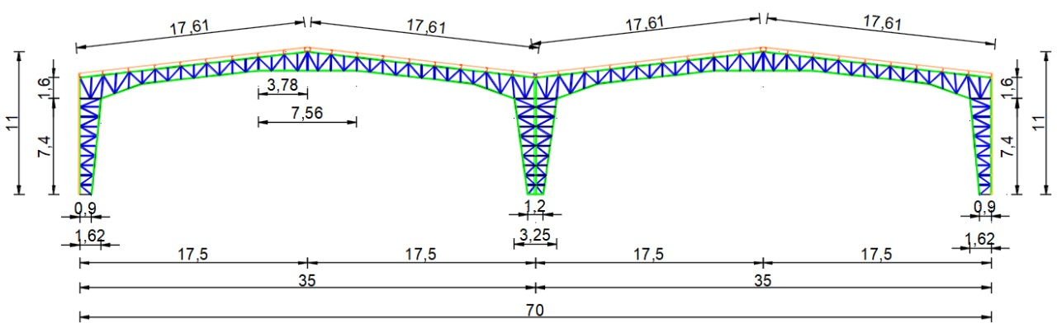
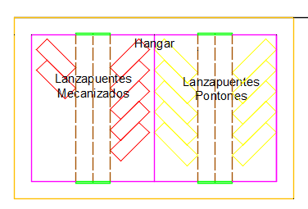
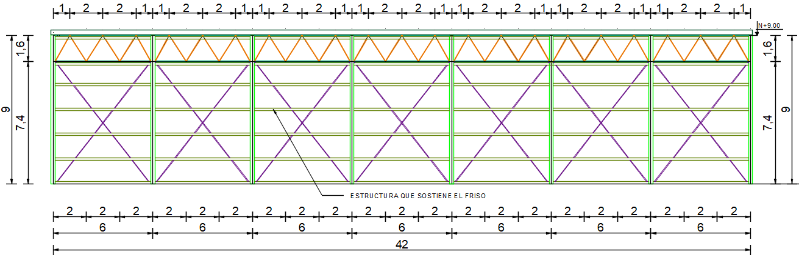
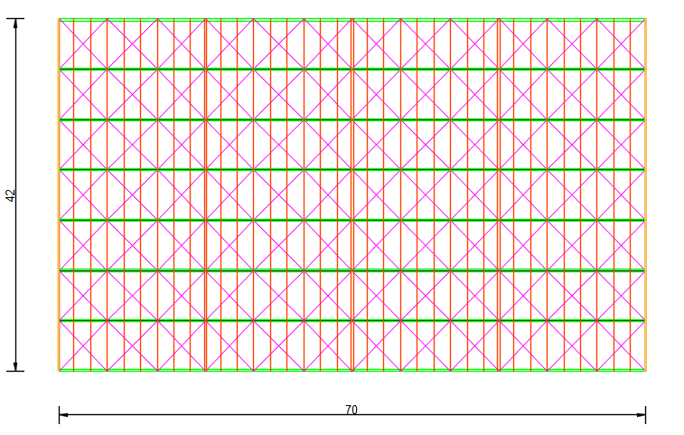
Generalidades

Slide 8
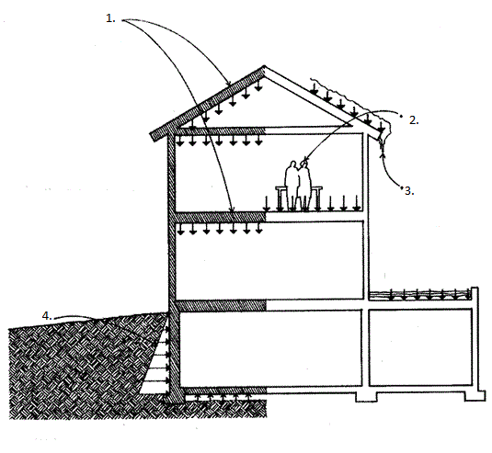
Cargas
Permanentes
  Carga Muerta (1)
Variables
  Carga Viva (2)
  Carga Granizo(3)
Accidentales
  Sismo (4)

Slide 9
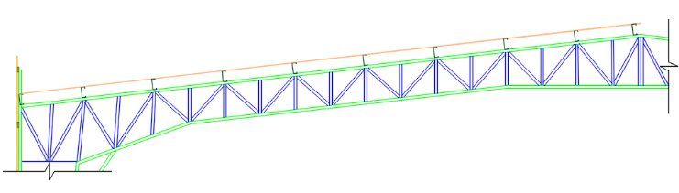
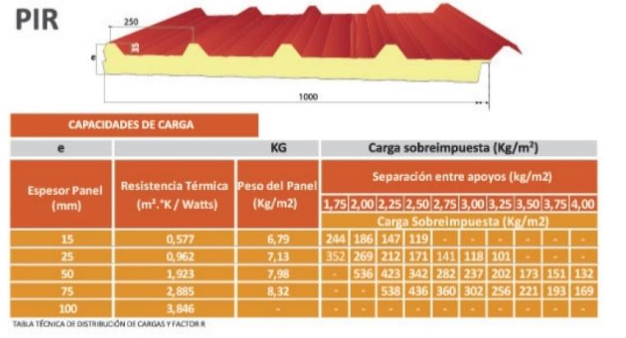
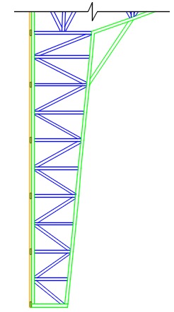
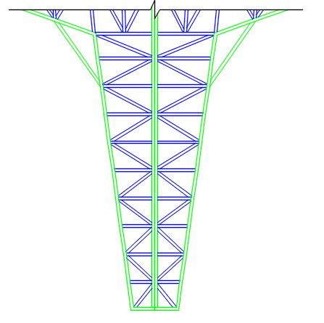
Cargas
Carga Muerta
TABLA DE MATERIALES
MATERIAL | PESO TOTAL
UNIDAD | Ton | ÁREA | Ton/m2 | Kg/m2
CORREA300X100X4 | 25,951 | 2940 | 0,009 | 8,827
TCV80X40X5 | 2,473 | 2940 | 0,001 | 0,841
TC250X80X8 | 38,053 | 2940 | 0,013 | 12,943
TCDOBLE250X80X8 | 2,839 | 2940 | 0,001 | 0,966
CUADRADO150X50X3 | 5,372 | 2940 | 0,002 | 1,827
TEN14 | 1,704 | 2940 | 0,001 | 0,580
DONBLEANGULO75X75X5 | 27,469 | 2940 | 0,009 | 9,343
DOBLEANGULOV30X30X4 | 1,349 | 2940 | 0,000 | 0,459
TCUADRA40X40X3 | 0,930 | 2940 | 0,000 | 0,316
SUMATORIA | 106,139 |  | 0,036 | 36,102
CARGA MUERTA |  | 6,79 | kg/m2 | CARGA DE KUTERMICO DE 15mm
TIPO | CORREAS | EJE-NUM. | LADO A(m) | LADO B (m) | ÁREA AxB(m2) | CARGA [kg/m] | CARGA [T/m]
MUERTA | 1 | 1-2 | 6 | 0,905 | 5,430 | 6,145 | 0,006
MUERTA | 2 | 1-2 | 6 | 1,905 | 11,430 | 12,935 | 0,013
MUERTA | 3-8 | 1-2 | 6 | 2,000 | 12,000 | 13,580 | 0,014
MUERTA | 9 | 1-2 | 6 | 1,901 | 11,406 | 12,908 | 0,013
MUERTA | 10 | 1-2 | 6 | 1,803 | 10,818 | 12,242 | 0,012

Slide 10
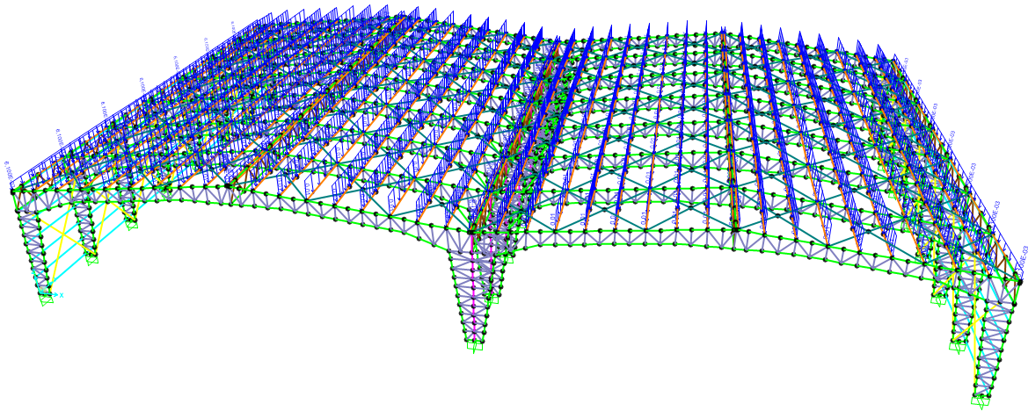
Cargas
Carga Muerta

Slide 11
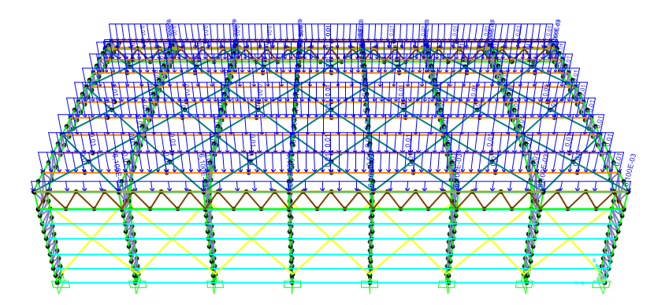
Carga Viva
Cargas
CARGA VIVA |  | 71,38 | kg/m2
TIPO | CORREAS | EJE-NUM. | LADO A(m) | LADO B (m) | ÁREA AxB(m2) | CARGA [kg/m] | CARGA [T/m]
VIVA | 1 | 1-2 | 6 | 0,905 | 5,430 | 64,599 | 0,065
VIVA | 2 | 1-2 | 6 | 1,905 | 11,430 | 135,979 | 0,136
VIVA | 3-8 | 1-2 | 6 | 2,000 | 12,000 | 142,760 | 0,143
VIVA | 9 | 1-2 | 6 | 1,901 | 11,406 | 135,693 | 0,136
VIVA | 10 | 1-2 | 6 | 1,803 | 10,818 | 128,698 | 0,129

Slide 12
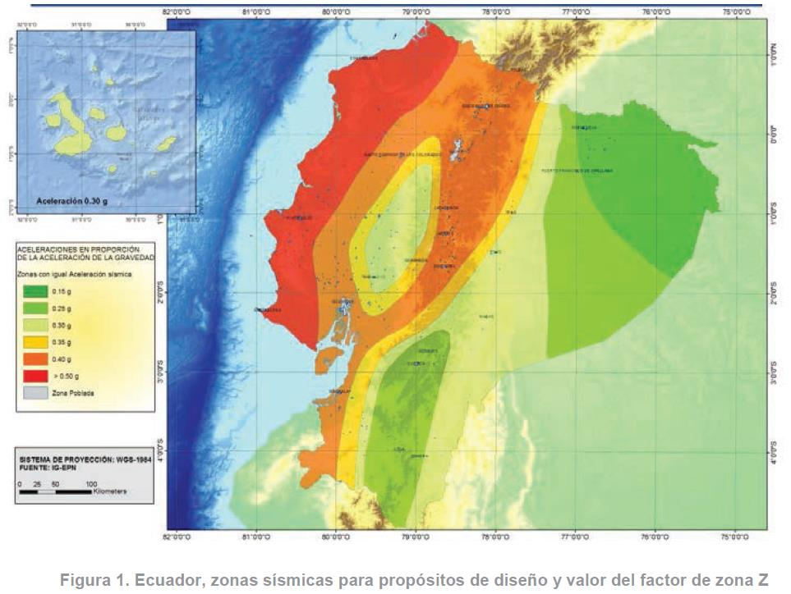
Cortante Basal
FACTORES A DISEÑAR | VALOR | PAG NEC
ZONAS SÍSMICA | V | 27
Z | 0,4 | 27
TIPO DE SUELO | D | 29-30
Fa | 1,2 | 31
Fd | 1,19 | 31
Fs | 1,28 | 32
Tc=Fs*Fd/Fa | 0,698133333 | 33
Ct | 0,055 | 62
α | 0,75 | 62
hn | 11 | 62
T=Ct*hn^α | 0,332205794 | 62
Tcal+30% | 0,431867533 | 62
n | 2,48 | 34
r | 1 | 34
Sa=n*Z*Fa | 1,1904 | 34
FACTORES A DISEÑAR | VALOR | PAG NEC
I | 1,5 | 39
R | 3 | 87
φp | 1 | 48
φE | 1 | 48
V=(I*Sa)/(R*φp*φE) *W | 0,5952 | 61
$$V=\frac{I∗Sa\left(Ta\right)}{R∗∅_{P}∗∅_{E}}∗W$$

Slide 13
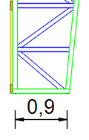
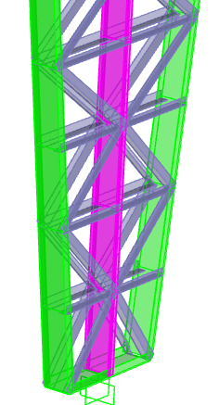
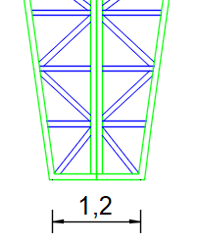
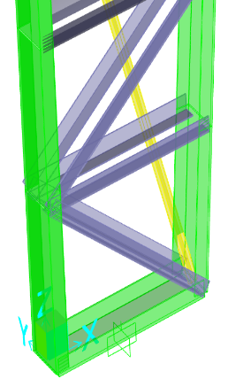
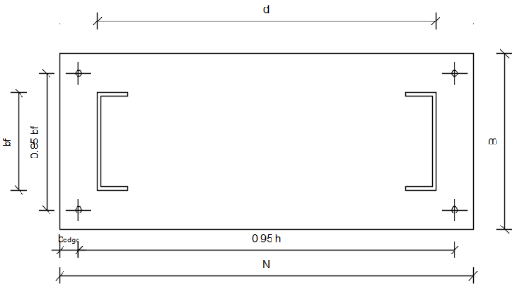
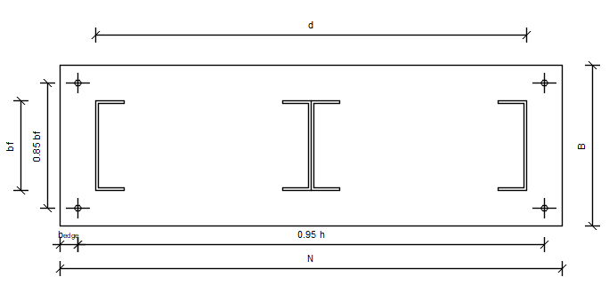
Placa Base
Columnas de centro
Columnas de borde
Largo: 45 cm
Ancho: 110 cm
Espesor: 3 cm
Largo: 45 cm
Ancho: 140 cm
Espesor: 3.5 cm

Slide 14
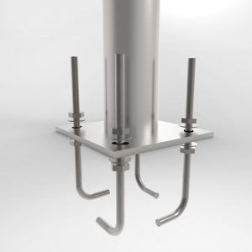
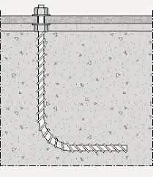
Pernos Anclaje
COLUMNAS DE BORDE | COLUMNAS DEL CENTRO
Perno: A325 φ 20 mm Longitud del anclaje: 55 cm Tipo de gancho: 90° | Perno: A325 φ 20 mm Longitud del anclaje: 55 cm Tipo de gancho: 90°

Slide 15
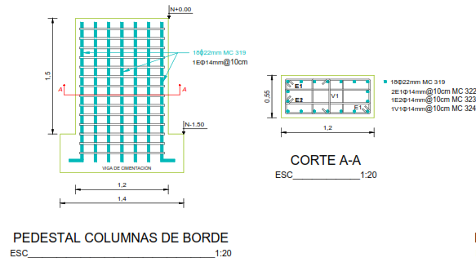
Pedestal

Slide 16
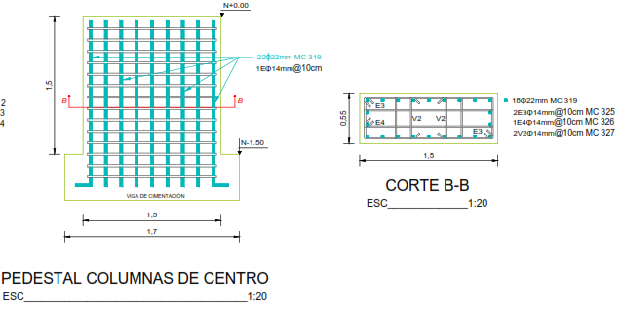
Pedestal

Slide 17
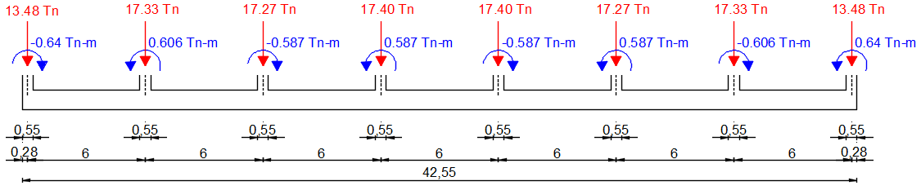
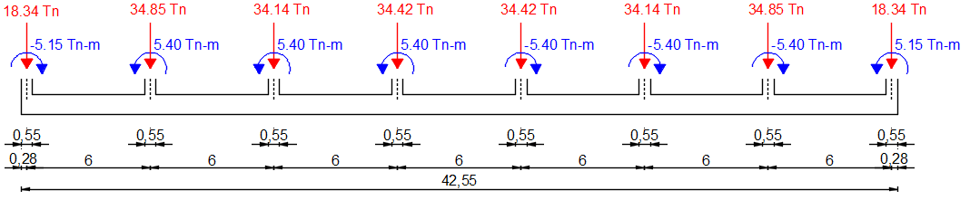
Vigas Cimentación

Slide 18
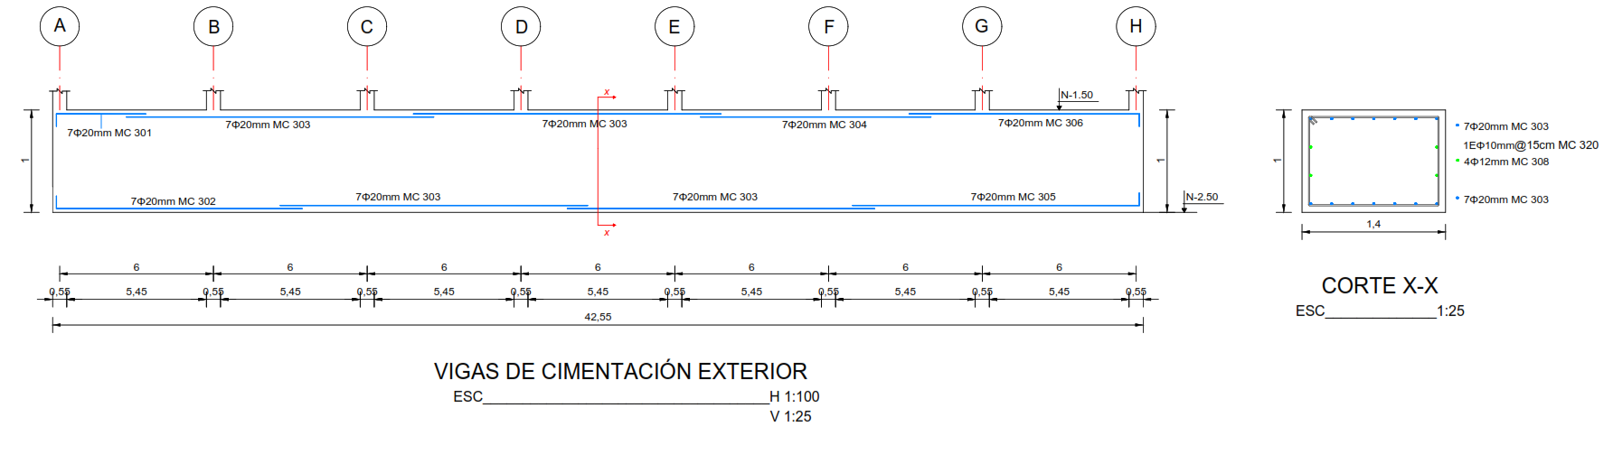
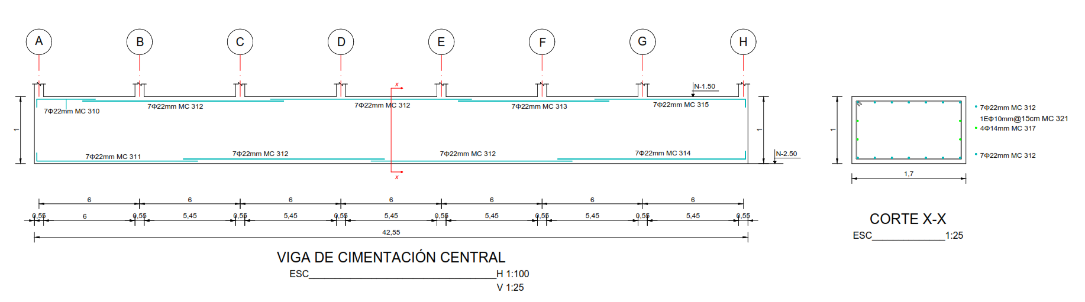

Slide 19
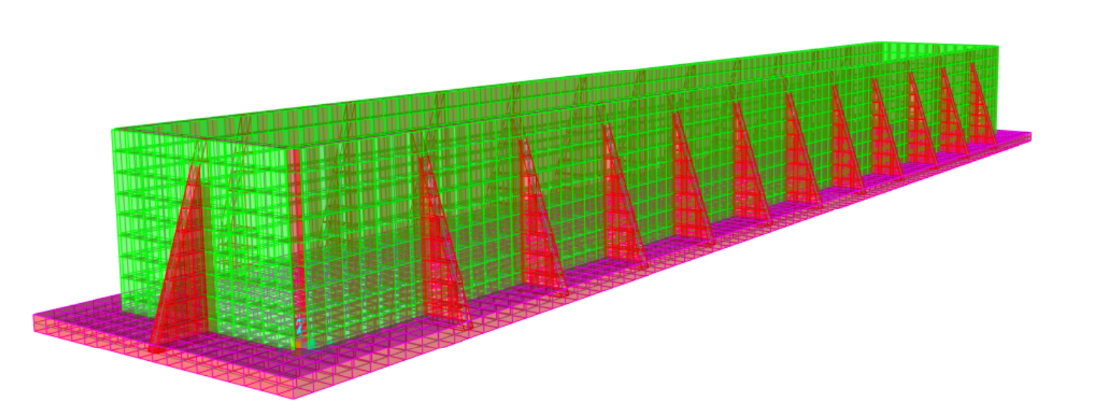
DISEÑO DE LA PISCINA DE HORMIGÓN ARMADO

Slide 20
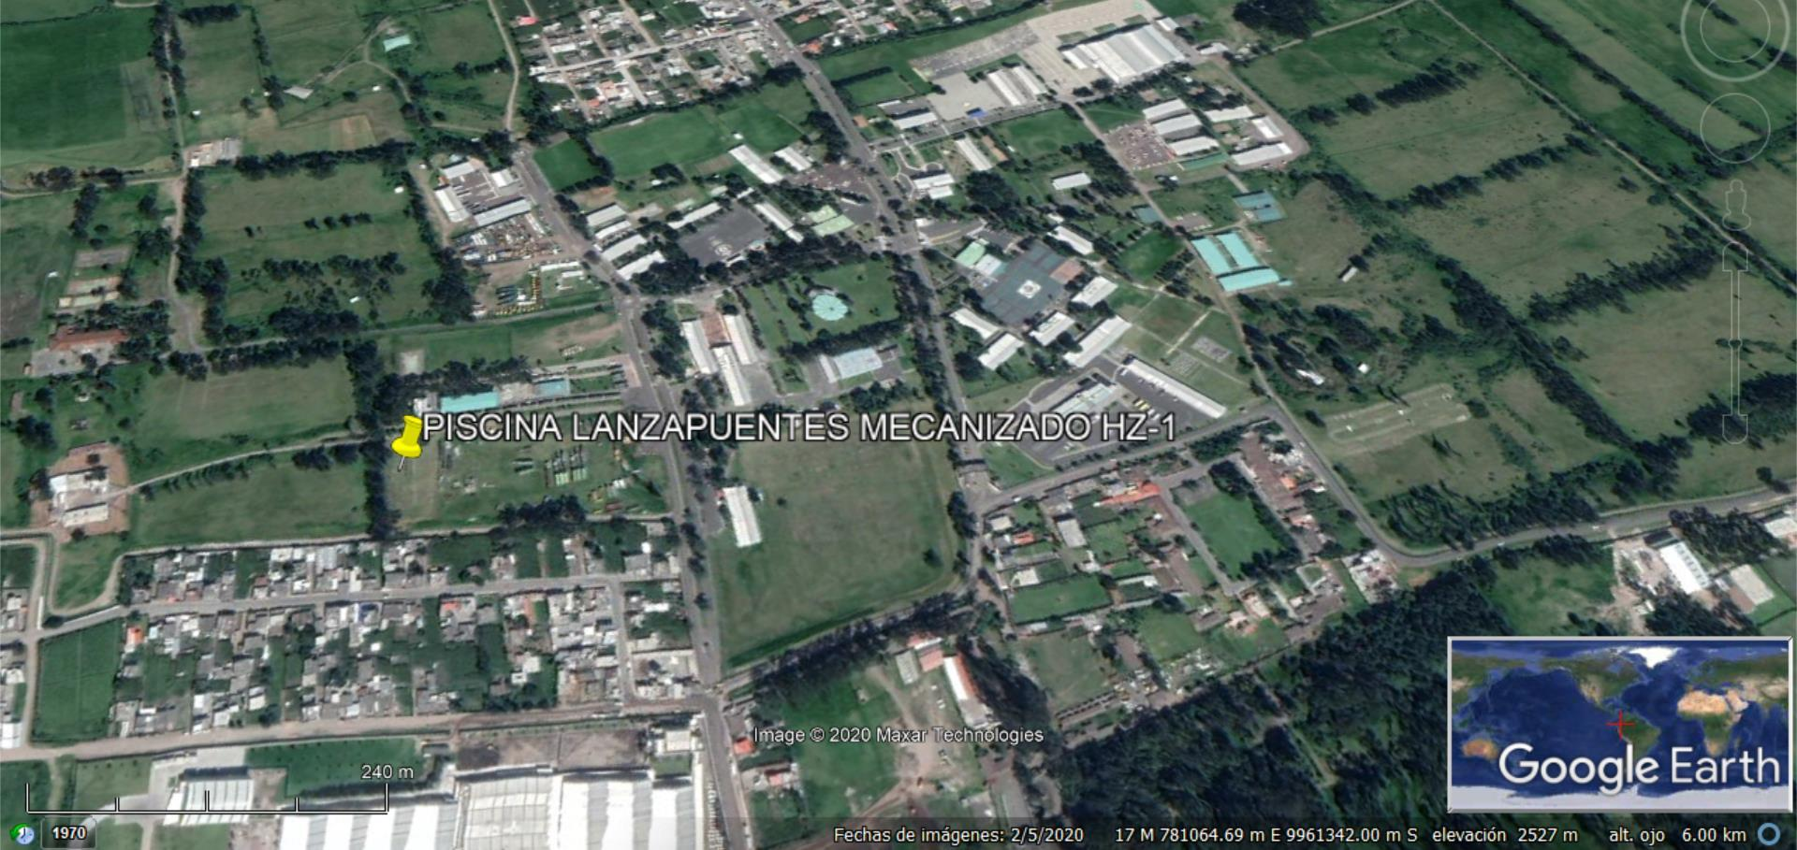
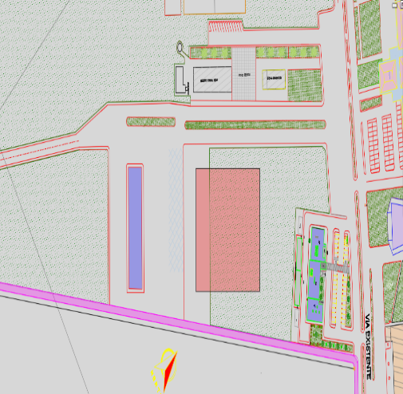
Ubicación
PISCINA LANZAPUENTES MECANIZADO
HANGAR

Slide 21
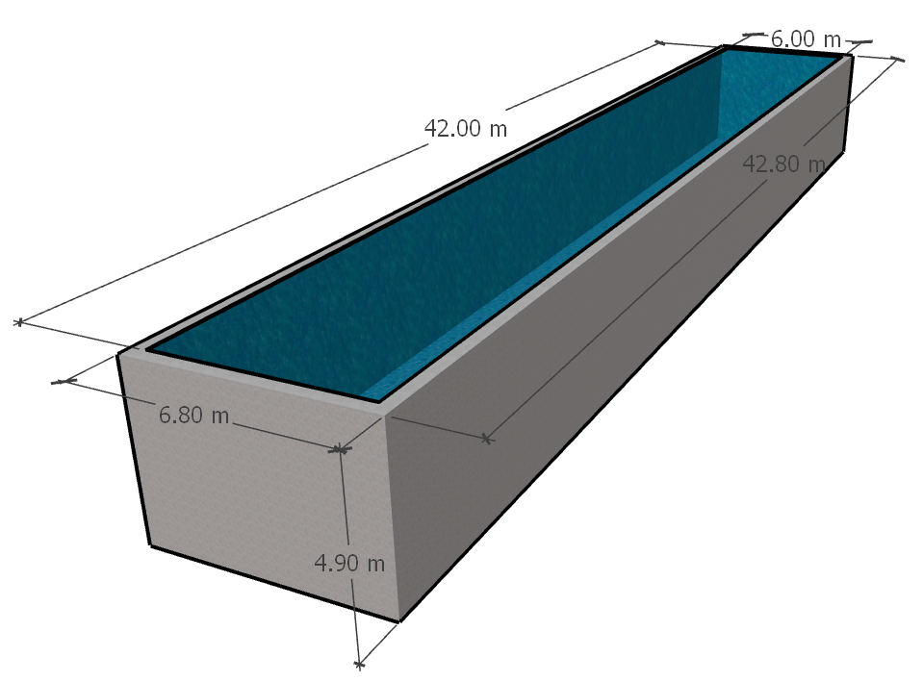
Introducción

Slide 22
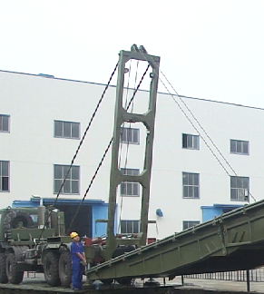
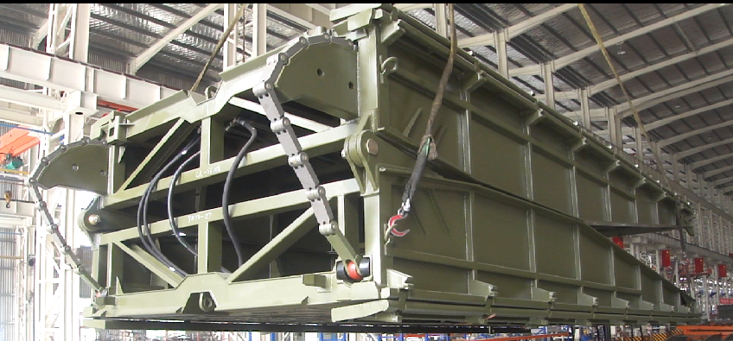
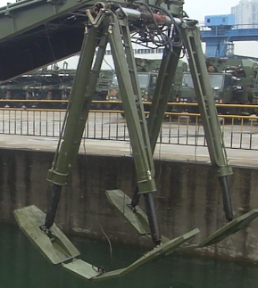

Slide 23
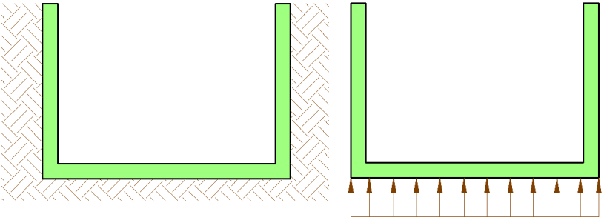
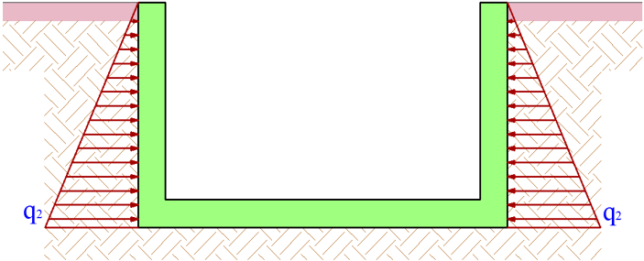
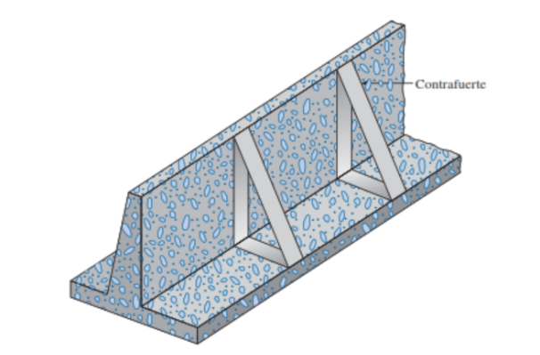
Diseño Estructural

Slide 24

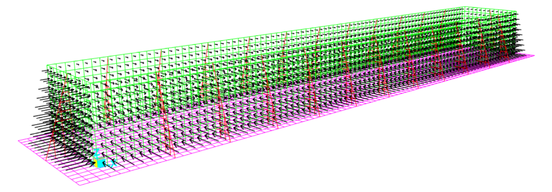
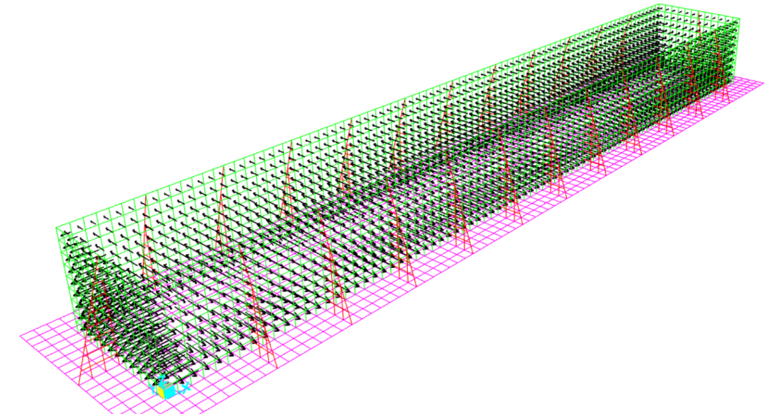
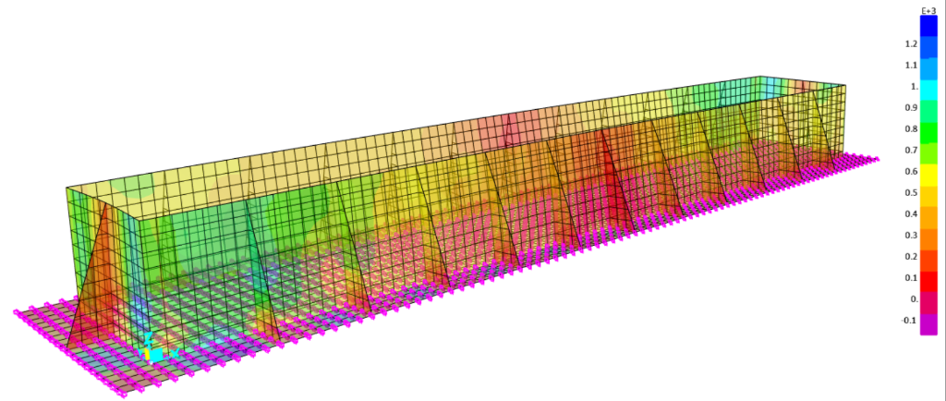
Modelo SAP2000
Texto

Slide 25
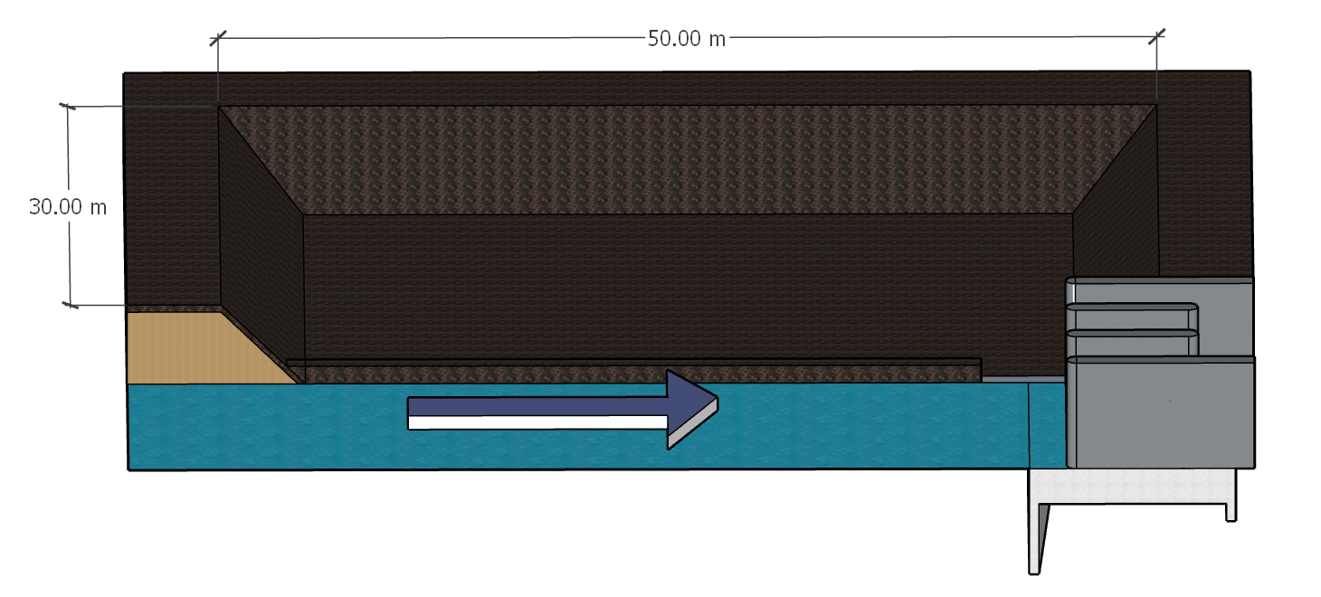
DISEÑO DE LA PISCINA DE GEOMEMBRANA CON GAVIONES

Slide 27

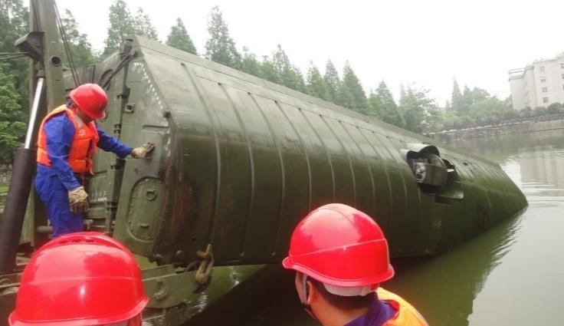
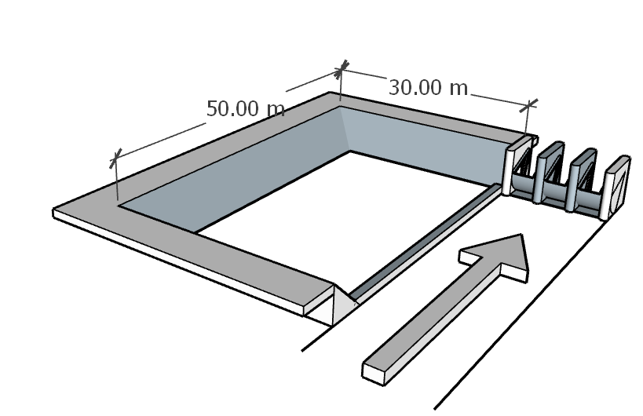
Generalidades
Texto

Slide 28
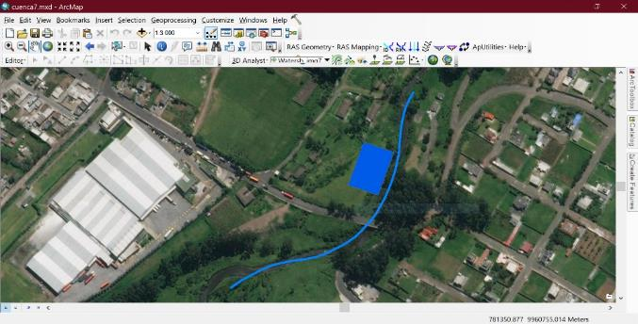
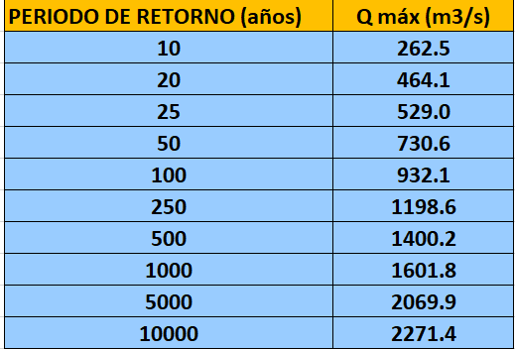


Diseño Hidrológio
Texto

Slide 29






Simulación HEC-RAS
Texto

Slide 30



Slide 31


Diseño Presa
Texto

Slide 32



Diseño Geomembrana
Texto

Slide 33

Diseño Gaviones Reno
Texto

Slide 34


Resultados

Slide 35




Slide 36


Resultados

Slide 37


Resultados

Slide 38

Se diseñó el Centro de Instrucción
Simulación SAP2000
ArcGIS y HECRAS
Conclusiones
Centro de Instrucción
Operan 5 Lanzapuentes tipo Pontones
3 Lanzapuentes Mecanizados
47.06% de los vehículos tácticos
Los perfiles, ángulos, correas y tensores
Norma AISC
Optimiza estructura económico y segura
Se realizó diferentes tipos armados
Celosía tipo Wareen
Distribuye cargas uniforme

Slide 39
Los ensayos SPT y refracción sísmica
Mayor cantidad de datos
Para la construcción del Centro de Instrucción Lanzapuentes
Dar seguimiento
Afecta período de vida útil
A técnicas construcción
Recomendaciones
Verificar los materiales
Usan en la Construcción
Hangar y piscinas
Capacitar al personal
Operación compuertas Taintor
Emplear los Lanzapuentes Pontones

Slide 40
Agradecimientos
-Cuerpo de Ingenieros del Ejército
-Batallón de Ingenieros No 68 “COTOPAXI”
-Ing. Luis Balarezo, Analista Técnico de Suelos del C.E.E
-Ing. Washington Sandoval Ph.D
-Ing. Lenin Avata
-Ing. Jorge Zúñiga
-Ing. Ana Gabriela Haro Ph.D.

Slide 41


¡CUALQUIERA SEA EL OBSTÁCULO… NOSOTROS LO CRUZAREMOS¡
GRACIAS

